Slide 1

Langkah PERSAGI Mendukung Program Pencegahan dan Penurunan Stunting di Tengah dan Pasca Pandemi.
Dr. Entos Zainal
Ketua Umum DPP Persatuan Ahli Gizi Indonesia

Slide 2

Profile
PERSATUAN AHLI GIZI INDONESIA
Kantor Sekretariat Dewan Pengurus Pusat (DPP) PERSAGI
Alamat Lengkap : Jl. Raya Kodam Bintaro, RT.5/RW.3, Pesanggrahan, Kec. Pesanggrahan, Kota Jakarta Selatan, Daerah Khusus Ibukota Jakarta 12320
No telp : (021) 73662299
Email: persagidpp@gmail.com
Website : www.persagi.org
Sesuai Anggaran Dasar / Anggaran Rumah Tangga sampai dengan tahun 2017 tercatat ada 34 DPD (Dewan Pimpinan Daerah) pada 34 Propinsi di Indonesia.
Sejarah berdirinya PERSAGI
Semula Persatuan Ahli Nutrisionis Indonesia 13 Januari 1957 pada tanggal 19 Nopember 1989 menjadi Persatuan Ahli Gizi Indonesia
Kode Etik Profesi Ditetapkan No.03/ DPP/SK/01/1990.No.03/DPP/SK/01/1990.
Pendidikan dimulai dari Sekolah Ahli Diit pada tahun 1952 dengan pendiri sekolah adalah Prof. Poorwo Seodarmo saat ini ada
Kategori | D-III | D-IV | S1 | Pendidikan Profesi | S2 | S3 | Jumlah
Negeri | 34 | 20 | 10 | 1 | 4 | 2 | 53
Swasta | 11 | 0 | 42 | - | 0 | 0 | 70
Jumlah | 45 | 20 | 52 | 1 | 4 | 2 | 124

Slide 3


Jumlah Tenaga Gizi
32.100 terdiri dari :
29.800 Nutrisionis
2300 Dietisien
PADA MASA PANDEMI COVID 19
Melakukan Koordinasi dengan lembaga terkait pada penanganan covid 19
Mengadakan e-learning berkelanjutan
PERSAGI
Donasi APD pada berbagai faskes di Jabodetabek
Mengirimkan Relawan bagi RS Atlet, Propinsi Banten, Jawa Barat dan daerah lain sesuai kebutuhan
Donasi Dana untuk penanganan Covid 19 di semua DPD Persagi
Penyusunan Pedoman Penanganan Gizi pada RS Darurat

Slide 4
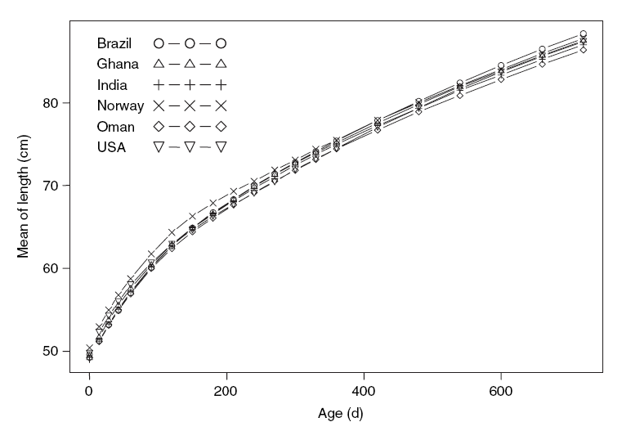
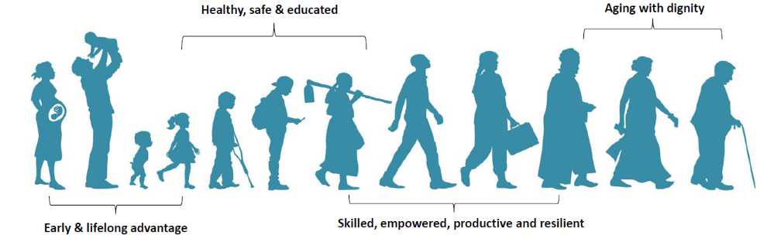
Standar Tumbuh Kembang
Rerata Panjang Badan anak menurut Umur di 6 negara
Kondisi sosial ekonomi, lingkungan
Cukup bulan, tunggal
Tidak sakit
Ibu tidak merokok, alcohol
Makanan bayi dan anak optimal;
- ASI Eksklusif/predominantly sekurangnya 4 bulan
- Diteruskan menyusui sampai sekurangnya 12 bulan
- Dikenalkan MPASI pada usia 6 bulan
4

Slide 5

Pertumbuhan Otak
Dewasa
Usia 5 tahun
Usia 2 tahun
1.4 KG
90% berat otak dewasa
Lahir
70% berat otak dewasa
25% berat otak dewasa

Slide 6
STANDAR ANTROPOMETRI ANAK LAKI - LAKI
No | Umur | 3 SD |  | 2 SD |  | Median
 |  | BB (kg) | TB (cm) | BB (kg) | TB (cm) | BB (kg) | TB (cm)
1 | 0 bln | 2,1 | 44,2 | 2,5 | 46,1 | 3,3 | 49,9
2 | 1 bln | 2,9 | 48,9 | 3,4 | 50,8 | 4,5 | 54,7
3 | 6 bln | 5,7 | 61,2 | 6,4 | 63,3 | 7,9 | 67,6
4 | 12 bln | 6,9 | 68,6 | 7,7 | 71,0 | 9,6 | 75,7
5 | 18 bln | 7,8 | 74,2 | 8,8 | 76,9 | 10,9 | 82,3
6 | 24 bln | 8,6 | 78,7 | 9,7 | 81,7 | 12,2 | 87,8

Slide 7
Periode Emas Pertumbuhan dan Perkembangan Anak

Slide 8
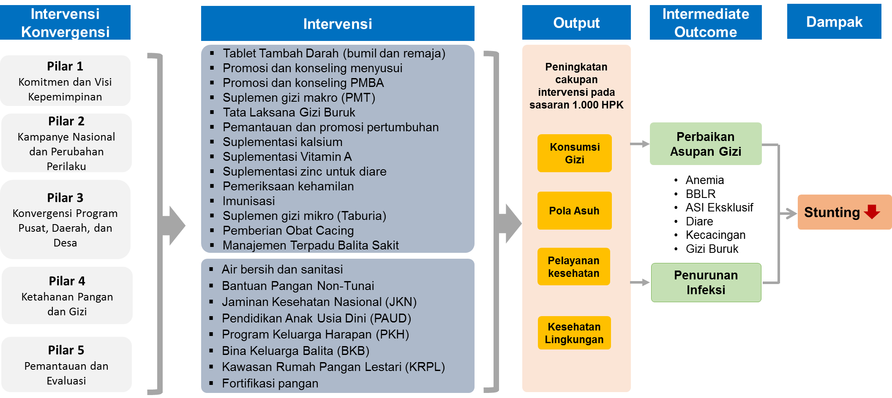
Intervensi yang Diperlukan untuk Penurunan Stunting Terintegrasi (bersifat lintas sektor)
Target Antara
Penurunan Stunting memerlukan implementasi intervensi lintas sektor (spesifik dan sensitif) secara terintegrasi di tingkat pusat dan daerah.
Sumber: Strategi Nasional Percepatan Pencegahan Stunting, 2018-2024

Slide 9
Strategi Utama Penurunan Stunting:
Memelurkan Kontribusi Lintas Kementerian/Lembaga
Intervensi Gizi Sensitif
Intervensi Gizi Spesifik
Kem PU&PR
Kemdik-bud
BPOM
Kemsos
Bimbingan Perkawinan & Tokoh Agama
BKKBN
Kemenagama
Kesehatan reproduksi, Pembinaan Keluarga Balita
Kem-perin
Kemtan
KKP
PPPA
Kemenkes
Pemberian Makanan Tambahan bagi Ibu Hamil dari kelompok miskin/kurang energi kronis
Suplementasi Tablet Tambah Darah
Promosi Menyusui dan Pemberian Makanan pada Bayi dan Anak
Tata Laksana Masalah Gizi
Pemantauan Pertumbuhan dan Perkembangan
Pelayanan antenatal dan neonatal
Imunisasi
Pencegahan kecacingan dan diare
Suplementasi zat gizi mikro
PAUD, Parenting, UKS
Air bersih dan sanitasi
Fortifikasi Produk Pangan
Ketahanan pangan
Bantuan pangan non tunai, PKH
Keamanan Pangan
Pendukung
Koordinasi Perencanaan dan Penganggaran
Advokasi Pemda
Pencatatan Sipil (NIK, Akta Lahir)
Pemanfaatan Dana Desa
Pengembangan Sistem Insentif
Sosialisasi & Kampanye
Data Survei Tahunan
Sosialisasi Gizi bagi Anak & Keluarga
Pemasaran & Promosi Hasil Kelautan
Promosi makanan & minuman sehat
Kemendag
Kemristek Dikti
Edukasi dan pendampingan masyarakat (Program KKN)
Kemenko Maritim
Pemanfaatan Hidrolisat Protein Ikan

Slide 10
Terima kasih

